Slide 1
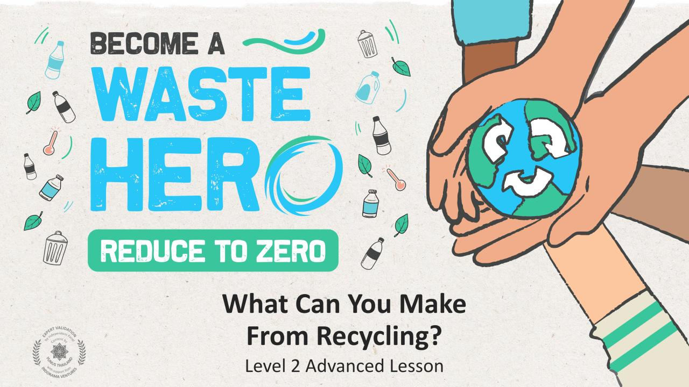
TORNE-SE UM
O Que Você Pode Fazer na Reciclagem?
Aula Avançada de Nível 2

Slide 2
Preparação da Aula e Alinhamento Curricular
Tempo de preparação: 10 – 15 minutos
Os alunos aprofundarão sua compreensão de como a reciclagem beneficia o meio ambiente, identificando novos produtos a partir de materiais reciclados. Eles se envolverão em uma atividade em grupo usando habilidades de colaboração, pensamento crítico e apresentação verbal para aprender quais materiais recicláveis podem ser transformados. Eles receberão uma apostila para compartilhar o que aprenderam com a família e incentivar a reciclagem em casa.
1
Exiba os slides da Aula da classe para orientar as instruções.
2
Imprima um baralho de cartas para os grupos de estudantes, um conjunto por grupo será o ideal.
3
Imprima o folheto SIM/NÃO para compartilhar com sua família e os Adesivos de "Waste Hero".

Slide 3
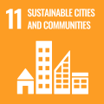
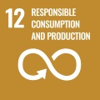
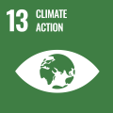
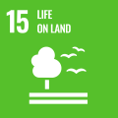
Preparação da Aula e Alinhamento Curricular
Tempo de preparação: 10 – 15 minutos
Principais Resultados de Aprendizagem e Alinhamento Curricular:
Ciência - Terra e Atividade Humana: Comunicar soluções que reduzam o impacto dos seres humanos na terra, água, ar e/ou outros seres vivos no ambiente local. As coisas que as pessoas fazem podem afetar o mundo ao seu redor. Mas elas podem fazer escolhas que reduzam seus impactos na terra, água, ar e outros seres vivos.
Artes da Língua Inglesa e Alfabetização: Envolva-se efetivamente em conversas colaborativas (individuais, em grupos e lideradas por professores) com diversos parceiros, com base nas ideias dos outros e expressando as suas próprias claramente. Siga as regras acordadas para discussões.
Estudos Sociais: Pessoas, Lugares e Ambientes O estudo de pessoas, lugares e ambientes nos permite entender a relação entre as populações humanas e o mundo físico.
Alinhamento dos ODS
Aula flexível e adaptativa
CIDADES E COMUNIDADES SUSTENTÁVEIS
CONSUMO E PRODUÇÃO RESPONSÁVEIS
AÇÃO CLIMÁTICA
VIDA EM TERRA
Os planos de aula são projetados para serem flexíveis e responsivos às necessidades em evolução da sua sala de aula. As aulas são editáveis e personalizáveis para atender aos diferentes contextos individuais dos alunos e da sala de aula. Uma versão do PowerPoint com instruções do professor e uma lição em PDF imprimível estão disponíveis para download.

Slide 4
A Aula
Duração da aula: 25 - 30 minutos
1
Apresente a Aula aos seus alunos perguntando sobre seus conhecimentos de reciclagem e se alguém recicla em casa.
Exiba o slide "SIM/NÃO" ou imprima o folheto.
Crie uma discussão aberta sobre os conceitos básicos de reciclagem.
O que exatamente é reciclagem?
O que pode ser reciclado?
O que não pode ser reciclado?
2
Percorra os slides "Por que a reciclagem ajuda o meio ambiente" e crie uma discussão sobre os benefícios da reciclagem para o meio ambiente, permitindo-nos produzir inúmeros itens a partir de materiais reciclados. A reciclagem economiza energia, conserva recursos e reduz a poluição. Explique aos alunos que os itens reciclados podem ser transformados em muitos produtos diferentes e que consomem menos energia e criam menos poluição do que a fabricação desses produtos.
Quais são alguns exemplos de itens que podem ser reciclados?
O que acontece com esses itens quando eles são reciclados?
Eles são reutilizados ou são transformados em outras coisas?
Quais são alguns produtos que podem ser feitos com material reciclável?

Slide 5
A Aula
Duração da aula: 25 - 30 minutos
3
Divida os alunos em grupos e dê a cada grupo um baralho de cartas com fotos de itens recicláveis/não recicláveis e fotos de produtos que podem ser feitos a partir de recicláveis. Diga aos alunos que eles trabalharão em equipe para combinar cada cartão de produto com um cartão reciclável mostrando em que ele poderia ser transformado por meio da reciclagem.
4
Conduza uma discussão sobre a atividade e ajude os alunos com os emparelhamentos corretos. Se houver algum emparelhamento que os alunos não entendam, explique a conexão entre os recicláveis e seu produto.
5
Diga aos alunos para pegar um pedaço de papel e anotar um material reciclável (garrafa de plástico PET) e peça-lhes que desenhem um produto que desejam fazer a partir do item reciclável. Faça com que eles compartilhem com a classe. Projete o desenho como os slides apresentados.

Slide 6
Preparar a Apresentação do PowerPoint
Quando estiver pronto para apresentar as lições à sua turma, clique em Apresentação de Slides na barra de menus superior e selecione Modo de Exibição do Apresentador. No modo de exibição do Apresentador, você pode ver suas anotações enquanto o público vê apenas seus slides.
As anotações aparecem em um painel à direita. O texto deve ser quebrado automaticamente e uma barra de rolagem vertical será exibida, se necessário. Você também pode alterar o tamanho do texto no painel Anotações usando os dois botões no canto inferior esquerdo do painel Anotações.

Slide 7
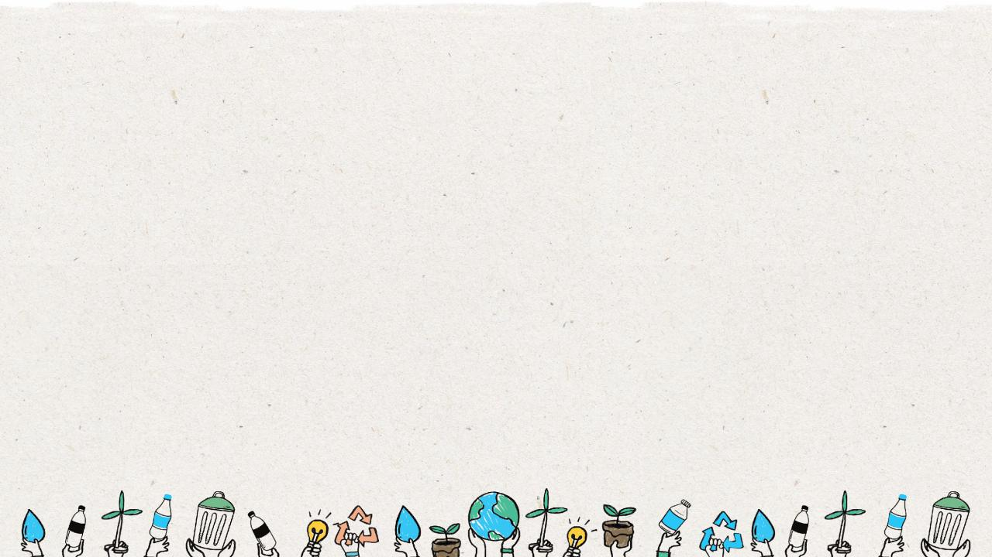
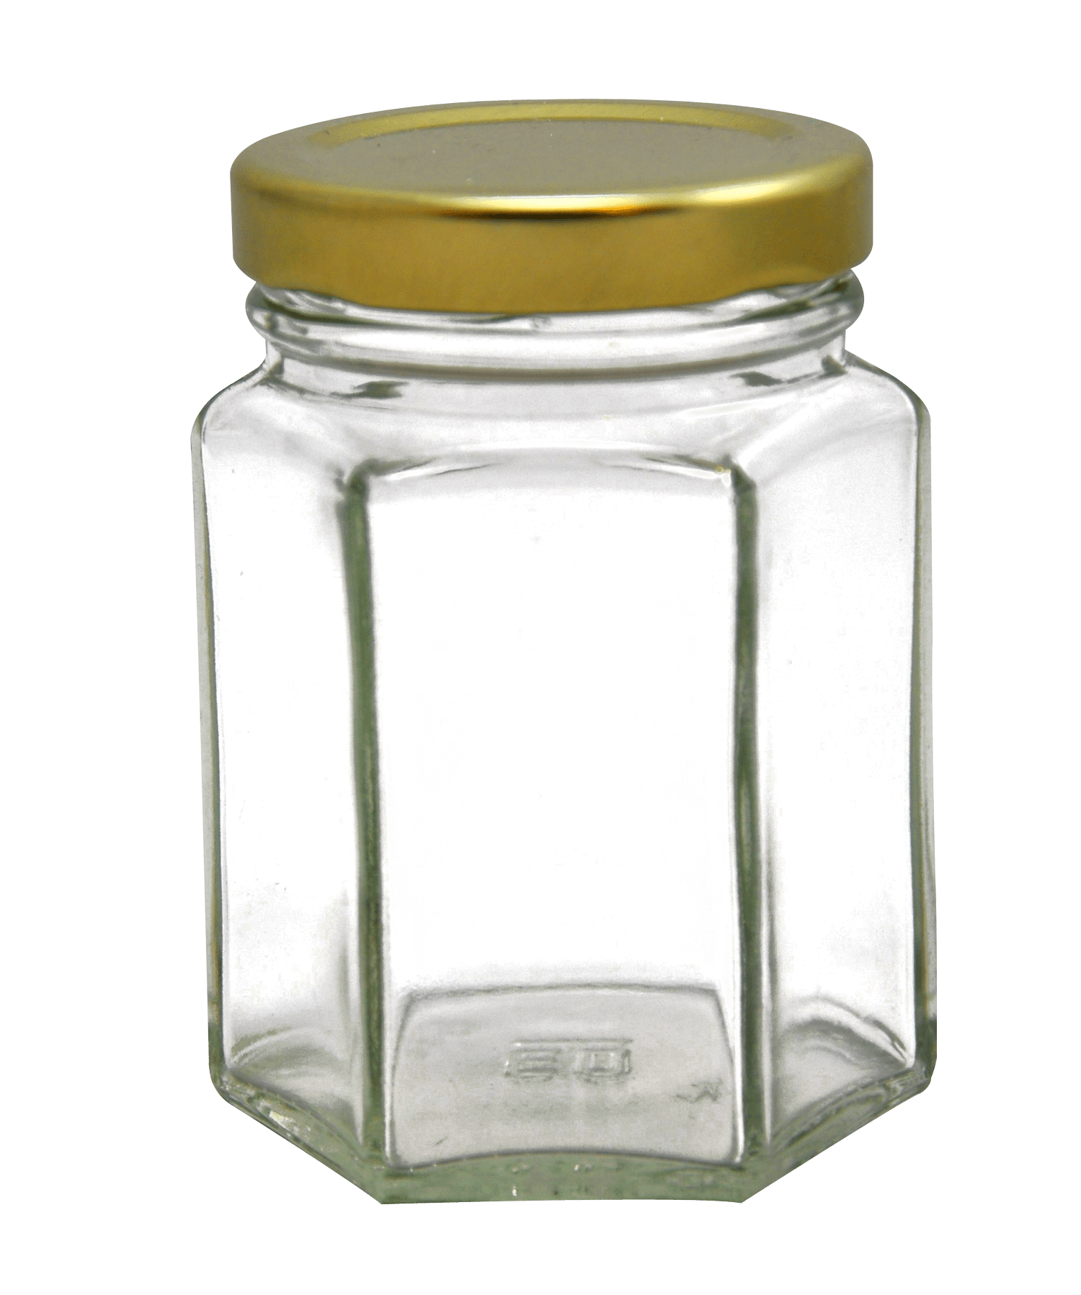
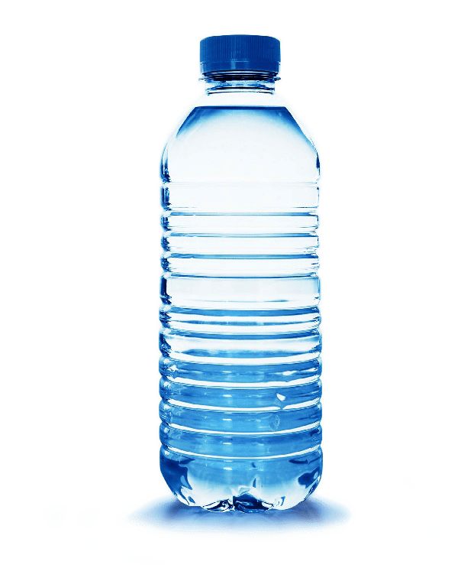
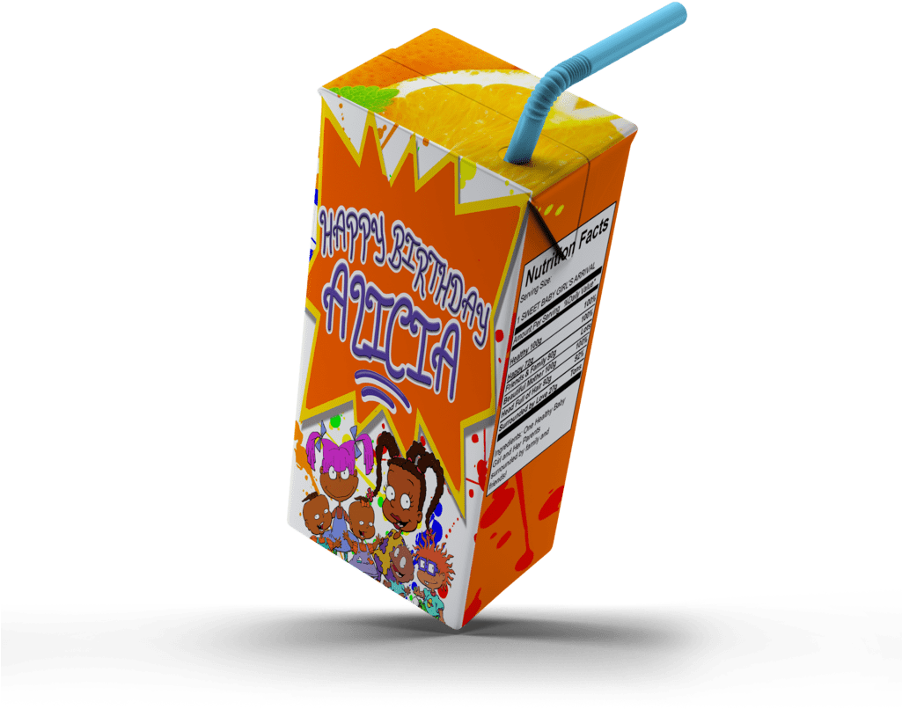
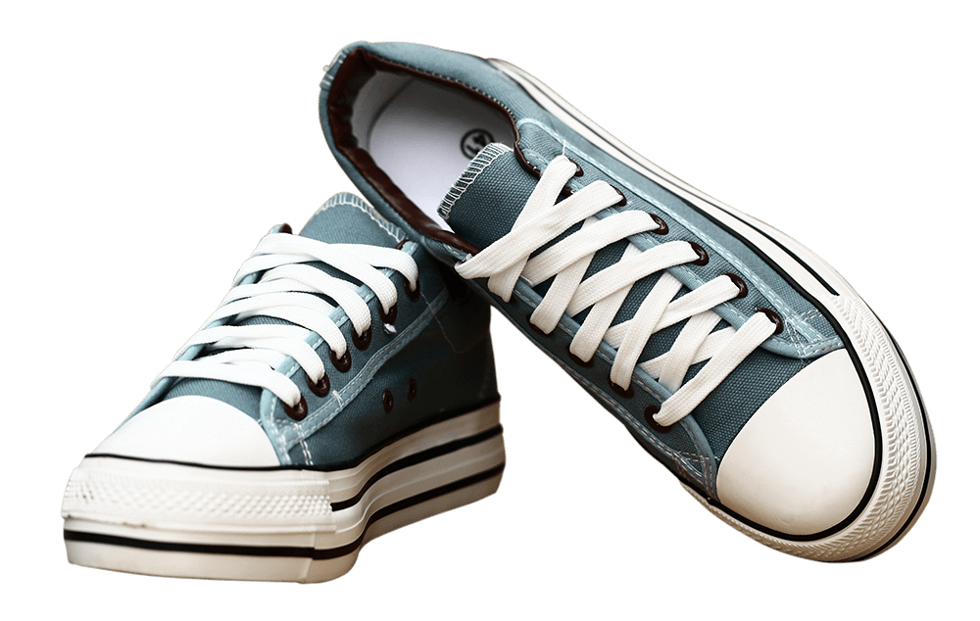
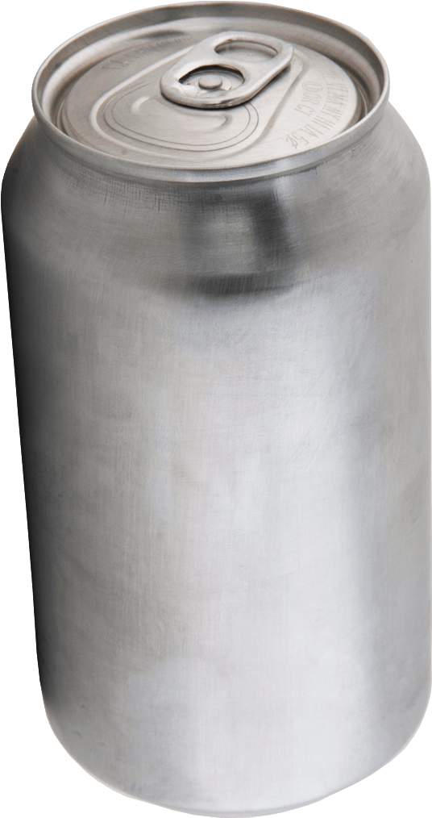
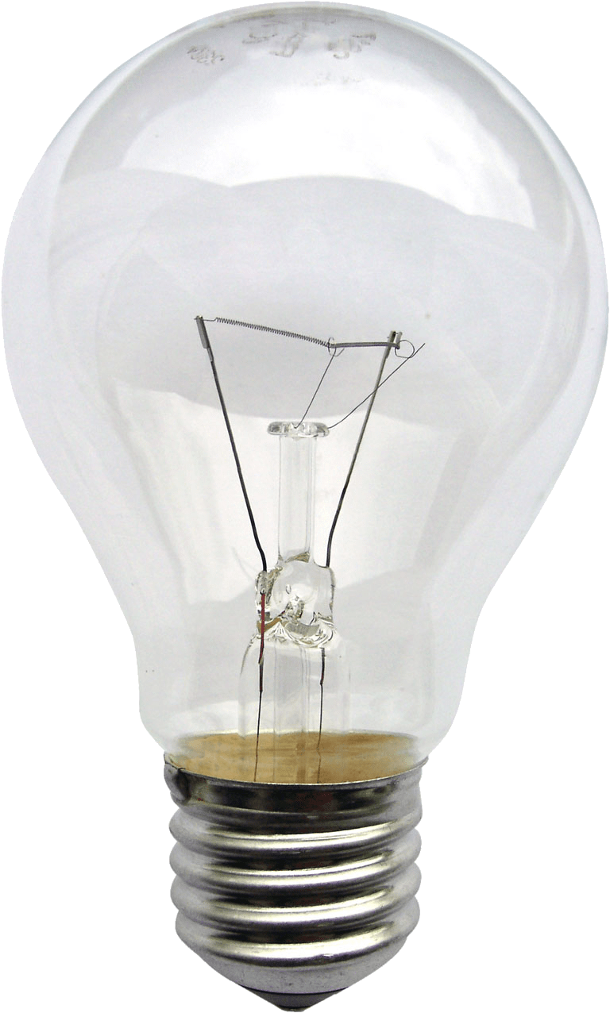
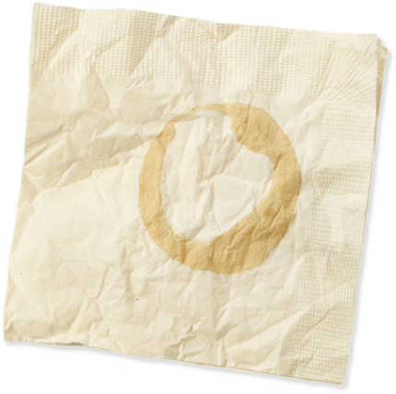
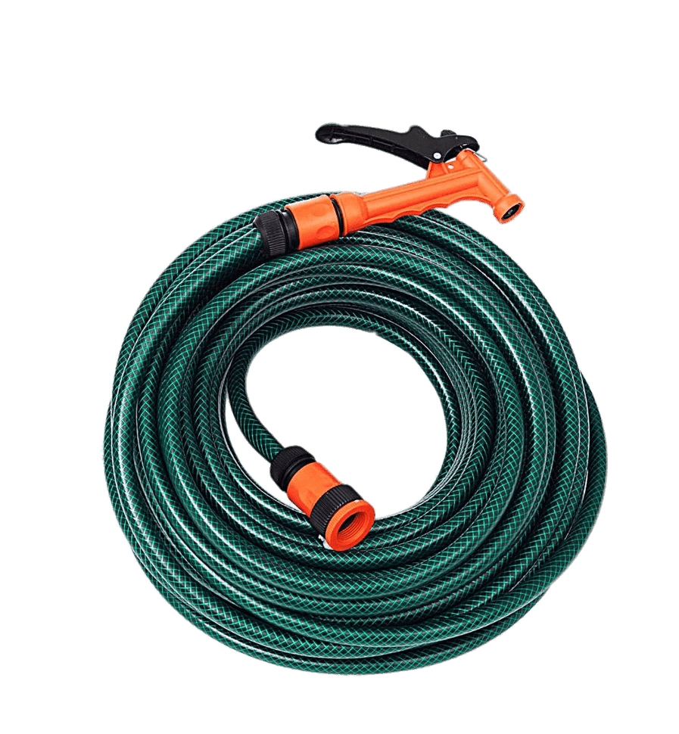
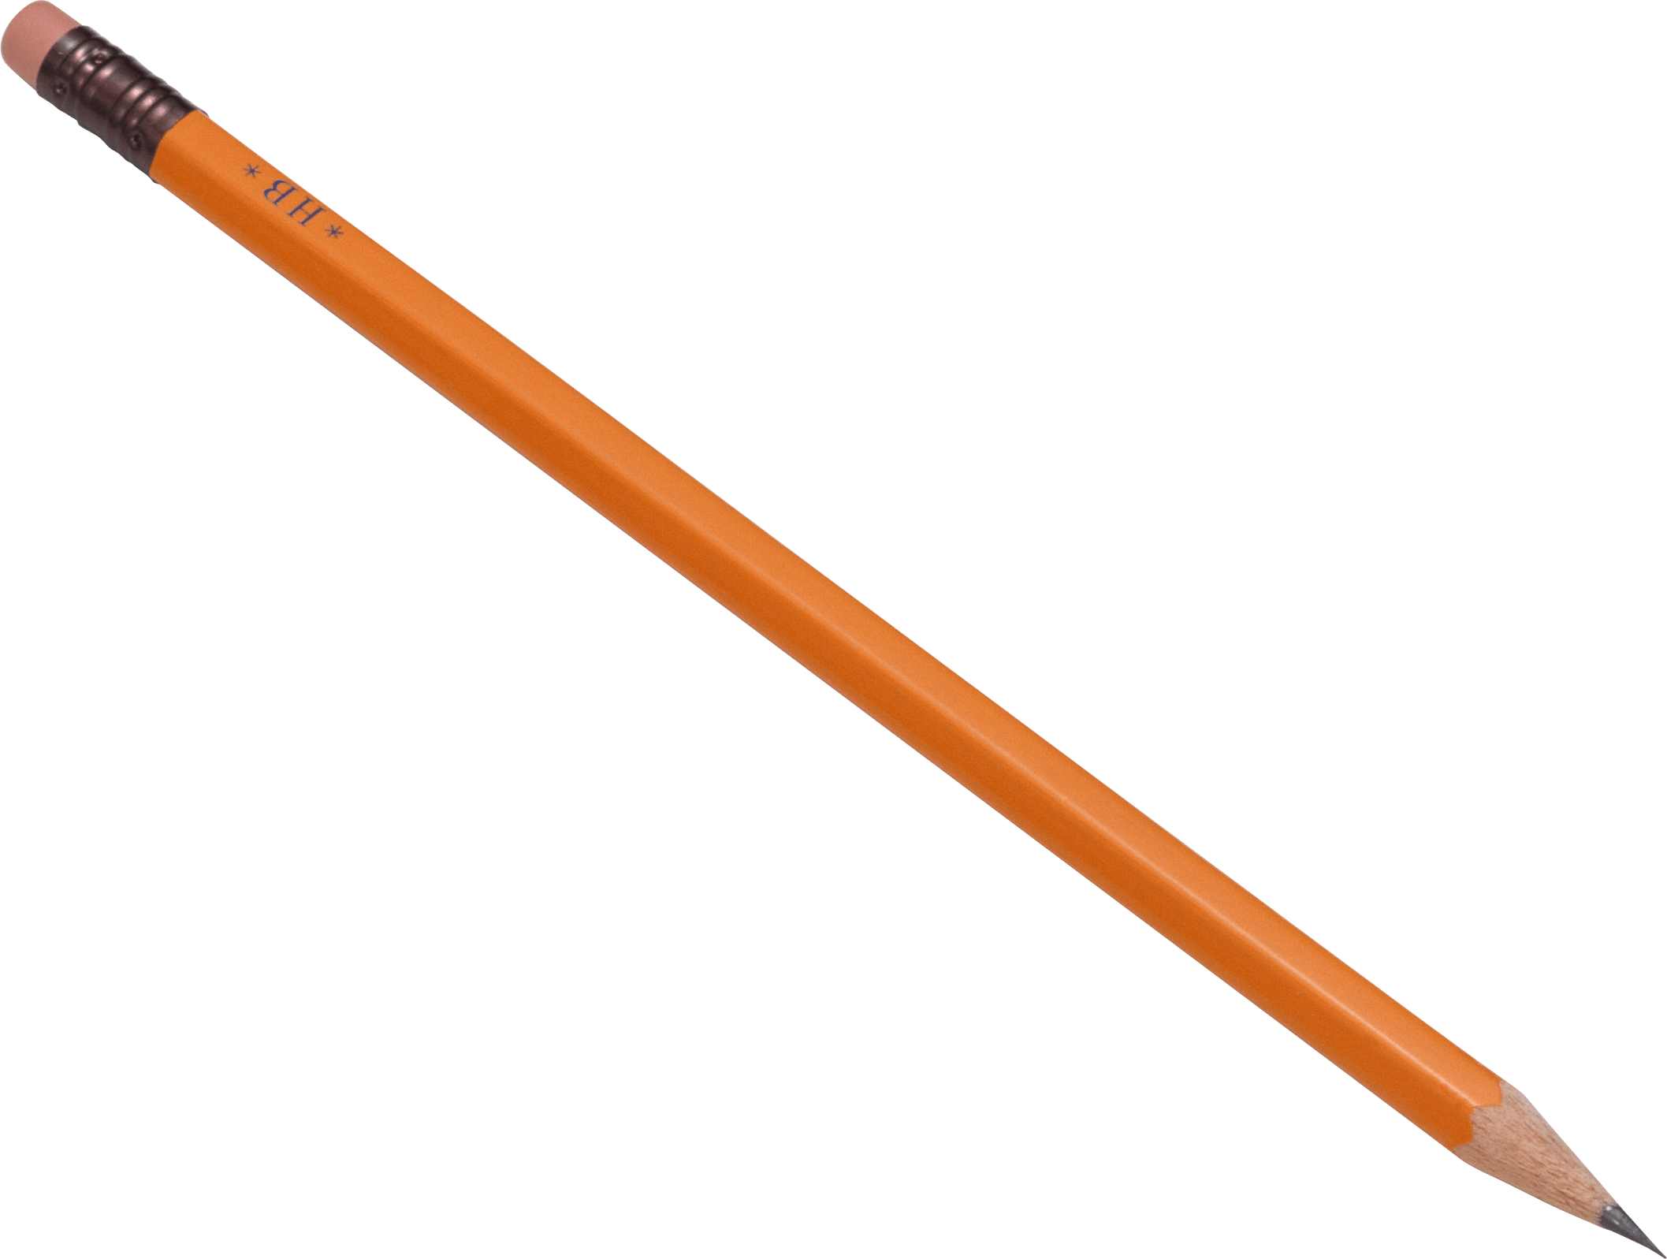
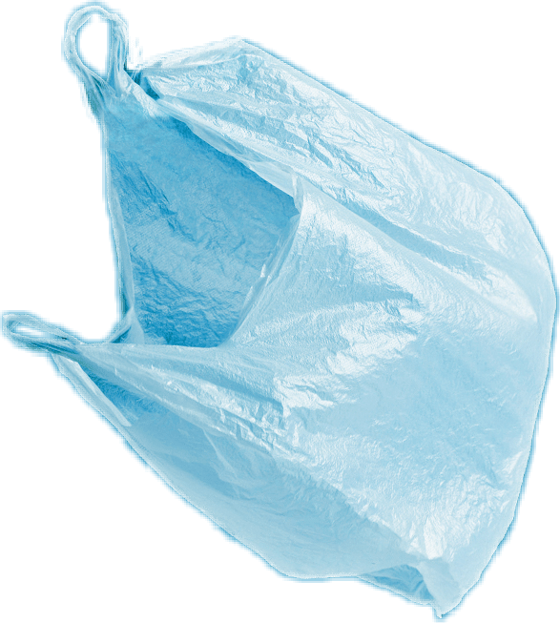
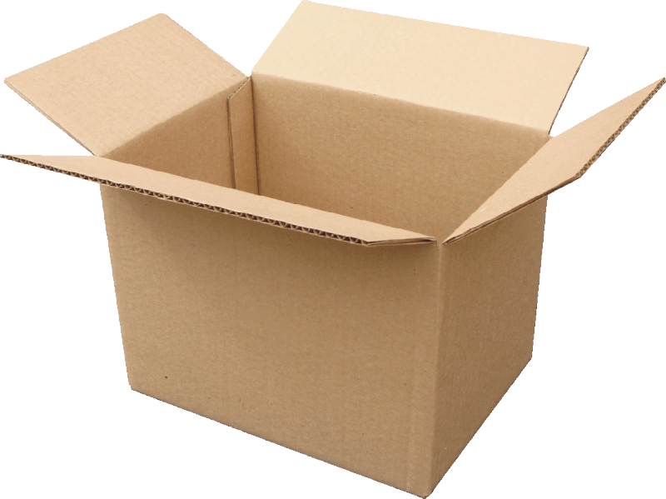
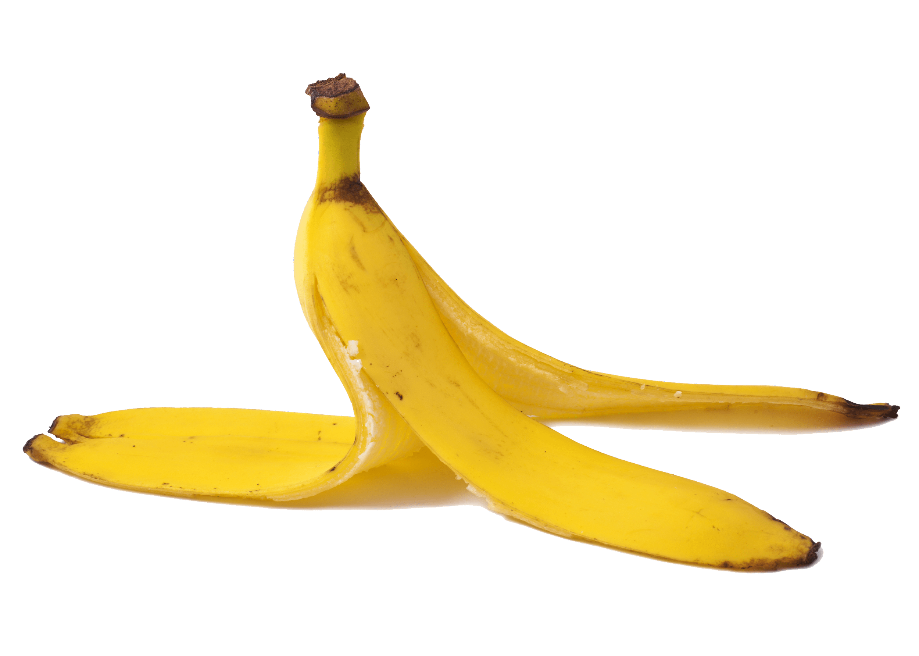
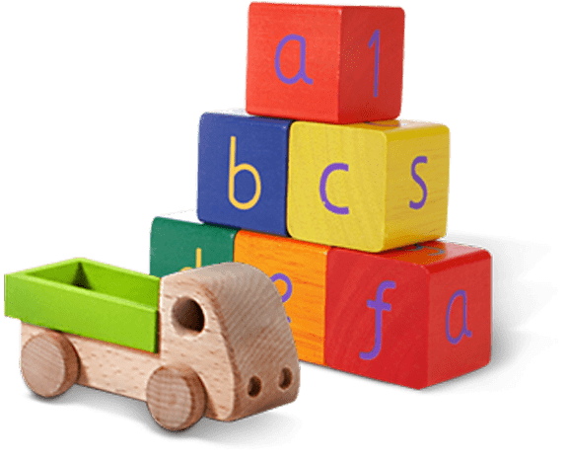
Frasco de vidro
Garrafa de plástico PET
Calçados
Lata de metal
Lâmpada
Suco de caixa
Guardanapo sujo
Saco plástico
Brinquedos
Lápis
Casca de banana
Caixa de papelão
Mangueira de jardim
SIM
NÃO
Notes:
(Slide duration: 3-5 minutes)
Pre-lesson Icebreaker Exercise
Ask students:
Has anyone heard of recycling? If yes, please share with the class what they know.
Tell students:
Recycling is the process of collecting and processing materials that would otherwise be thrown away as trash and turning them into new products. Recycling can benefit your community and the environment.
Now read off the images left to right starting on the top row to test their knowledge about what items displayed can and cannot be recycled.
Order of images that will appear with each click.
Click 1: Glass jar
Click 2: PET Plastic Bottle
Click 3: Shoes
Click 4: Metal can
Click 5: Light bulb
Click 6: Juice box
Click 7: Dirty napkin
Click 8: Pencil
Click 9: Plastic bag
Click 10: Toys
Click 11: Cardboard box
Click 12: Garden hose
Click 13: Banana peel

Slide 8
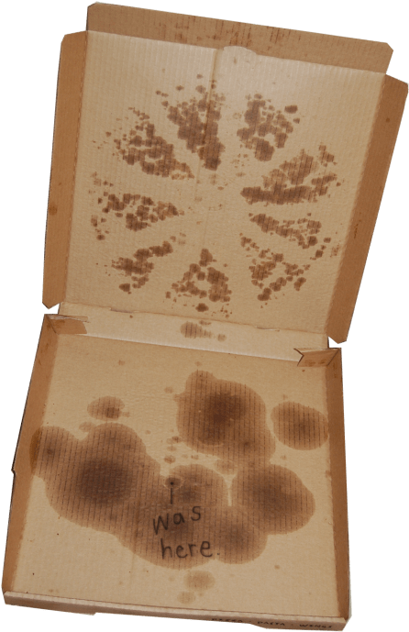
SIM
NÃO
Recicle sempre:
Nunca recicle:
Casca de banana
Guardanapo sujo
Caixa de pizza
Frasco de vidro
Garrafa de plástico PET
Lâmpada
Suco de caixa
Calçados
Caixa de papelão
Lata de metal
Brinquedos
Saco plástico
Lápis
Notes:
(Slide duration: 3-5 minutes)
Pass out or display this YES/NO handout – there is a printable pdf handout available for students.
Discuss what we can and cannot recycle based on the items in the worksheet.
What do you do with garbage at home?
Where does it go?
If you put everybody’s garbage into a big pile, how much would there be? Would it be too much?

Slide 9
Os
Passos para a Reciclagem
3

Slide 10
Passo
1
Saiba o que você pode reciclar.
Frasco de vidro
Garrafa de plástico PET
Caixa de papelão
Lata de metal
Notes:
(Slide duration: 3-5 minutes)
Have the students guess the four main items we can recycle.
Click 1: Glass Jar
Click 2: PET Plastic bottle
Click 3: Cardboard box
Click 4: Metal can
Ask students:
Can you give me an example of something we can recycle?
What is something we should never recycle? Food waste
Fun Fact:
PET plastic bottles are the most recycled plastic in the world and is fully recyclable.
Expansion Questions:
Have you ever seen the #1 on the bottom of a water bottle? If you see it, you can fully recycle it.
Can you give another example of something we can recycle?

Slide 11
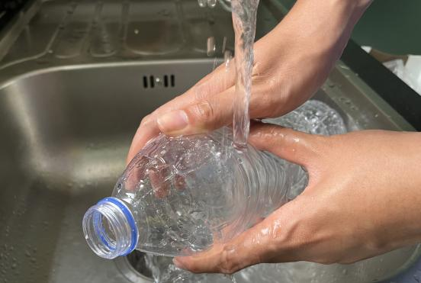
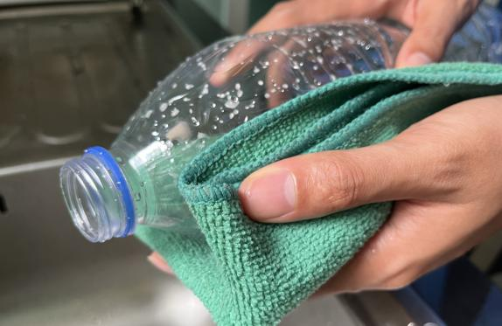
Passo
2
Esvazie, limpe e seque antes de colocar no lixo.
Notes:
(Slide duration: 3 minutes)
Ask Students:
1. Why is it important to clean our items for recycling?
2. What if there is a little bit of food or liquid on it?
You might suggest:
Dirty items cannot be recycled.
Wet and dirty items can get other clean items dirty, getting the whole bin dirty.

Slide 12
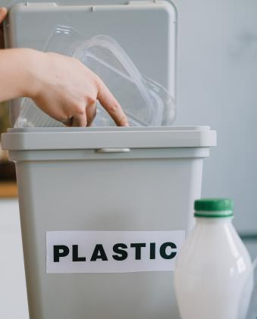
Passo
3
Coloque os recicláveis na lixeira de reciclagem correta.
PLÁSTICO
PLÁSTICO
Notes:
(Slide duration: 3 minutes)
Tell students:
Recycling needs to be separated into the proper recycling bins. Click to reveal the recycling symbol. Let them know that this symbol indicates where to put your recycling.
Ask students:
Where have you seen this green symbol before?
What does this symbol mean?
Where do we put those PET plastic bottles?

Slide 13
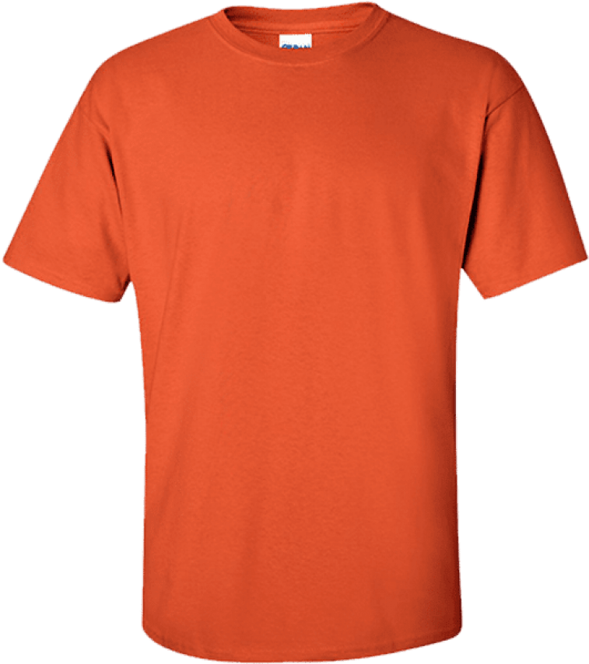
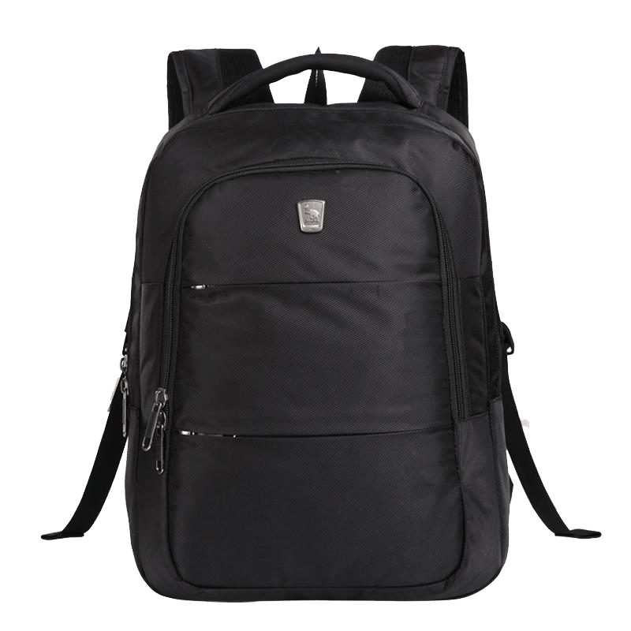
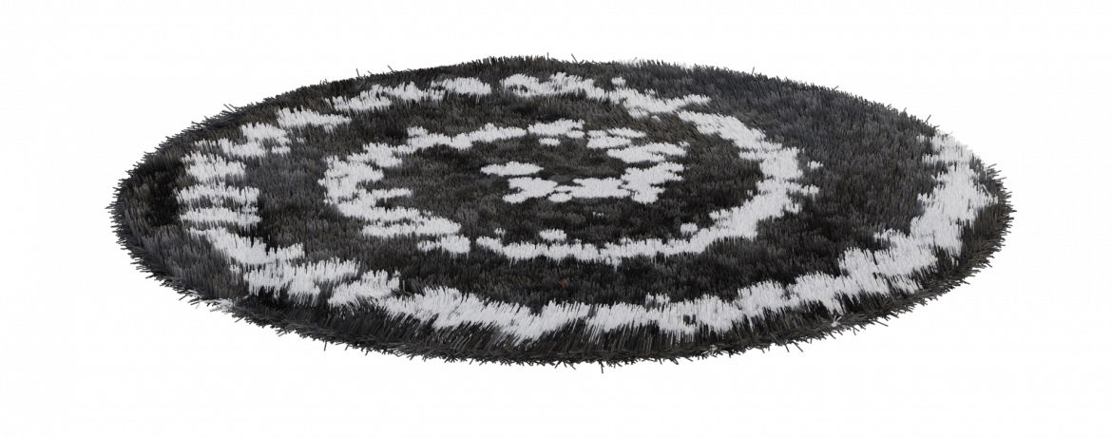
Quando limpamos, secamos e reciclamos, podemos fazer coisas novas.
Notes:
(Slide duration: 2-4 minutes)
Tell students:
When we follow the 3 steps of recycling we can recycle our waste into brand new things.
Example:
Click 1:
PET plastic bottles can be recycled back into new PET plastic bottles.
Click 2:
PET plastic bottles can also be made into thread that can make fabrics and textiles.

Slide 14
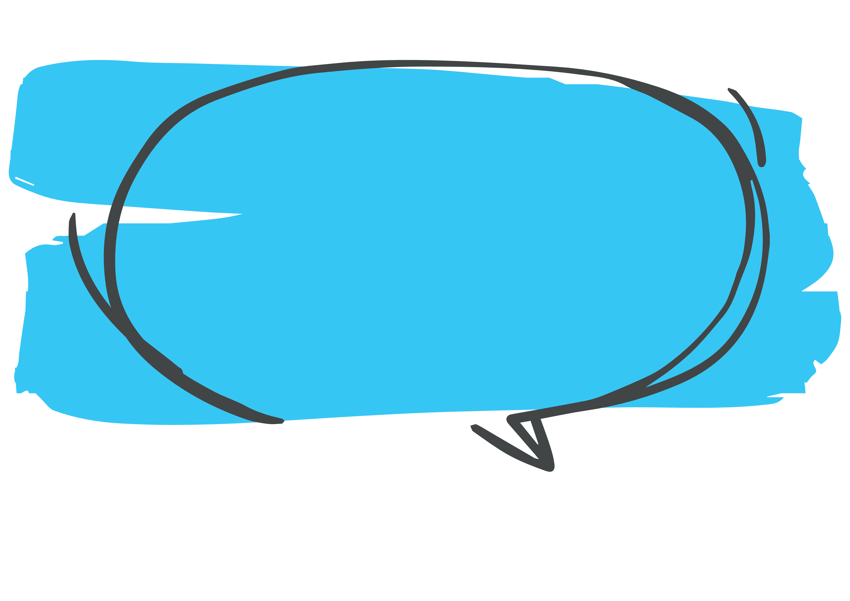
Como a reciclagem ajuda o meio ambiente?
400
Notes:
(Slide duration: 3 minutes)
Tell students:
If we want to preserve Earth for future generations, recycling is very important. Since we are making new products from the old products which are of no use to us, it is good for the environment. If waste is not recycled, it can negatively impact our environment in many ways.
Can you think of some reasons why recycling helps the environment?
Answers:
Saves energy
Reduces the amount of natural resources needed to make new products
Protects our natural world (animals and plants)
Reduces pollution
Helps fight climate change

Slide 15
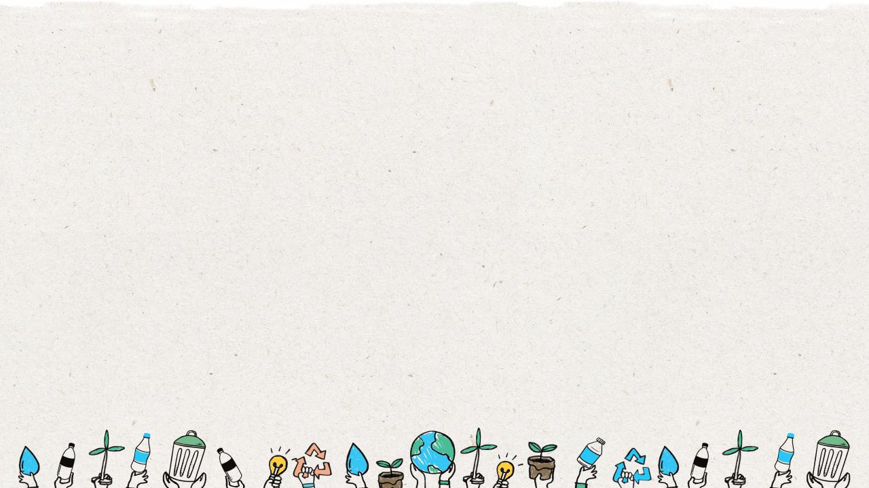
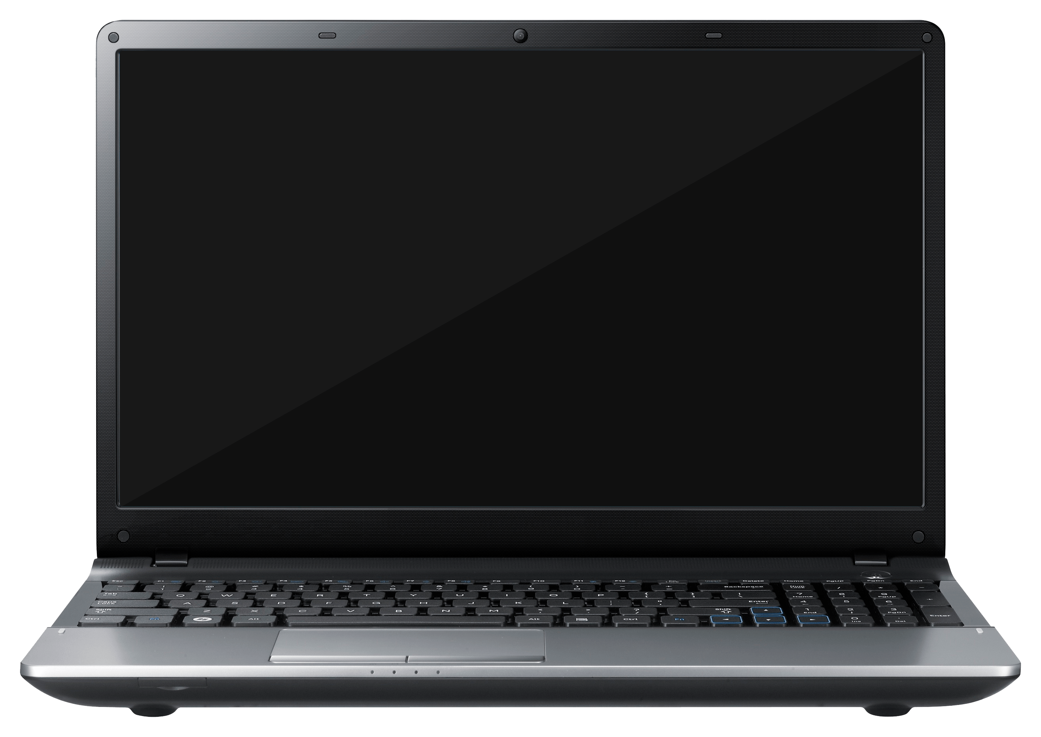
Por que a reciclagem ajuda o meio ambiente?
10 Garrafas de plástico PET
Você sabia que se você reciclar dez garrafas de plástico PET,
você pode economizar energia suficiente para alimentar seu laptop por um dia inteiro?
Economizam energia
Notes:
(Slide duration: 3 minutes)
Click 1 and 2: PET plastic bottles appear
Tell students:
Extracting and processing raw materials (wood, oil, ore) to make usable materials (paper, plastic, metal) requires a lot of energy. Recycling often saves energy because the products being recycled usually require much less processing to turn them into usable materials.
Ask students:
How many PET plastic bottles do we need to recycle to power our laptops for 1 week, 1 month, 1 year?
Answers:
70 bottles = 1 week
300 bottles = 1 month
3,650 bottles = 1 year

Slide 16
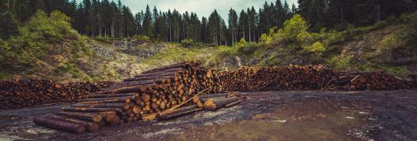
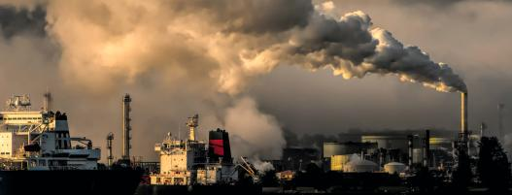
Por que a reciclagem ajuda o meio ambiente?
Usamos menos recursos naturais.
A reciclagem conserva os recursos naturais, como madeira, água, minerais e combustíveis fósseis, porque os materiais podem ser reutilizados.
Notes:
(Slide duration: 3 minutes)
Tell students:
Trees play a big role in keeping mother nature alive. However, every single day trees are cut down to make paper and more paper. Recycling of paper helps in restoring forests, thus protecting our environment.
Ask students:
Why is using less resources important?
What happens if we used all our natural resources?
Answer:
Natural resources are not infinite and once we use them all up, they are gone forever.
If we used all our natural resources on this planet all life wouldn’t be able to survive.

Slide 17
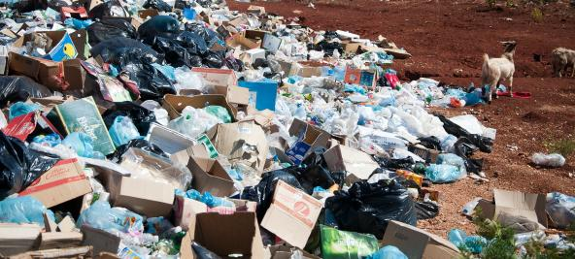
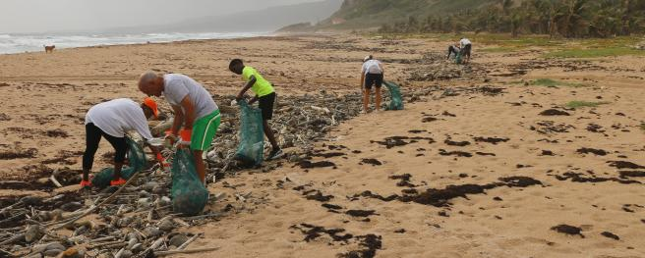
Por que a reciclagem ajuda o meio ambiente?
Reduz a poluição e protege os animais.
Notes:
(Slide duration: 3 minutes)
Tell students:
Improper waste disposal emits different greenhouse gases like carbon dioxide, nitrogen, and sulfur, which contribute to global warming. As the recycling process involves minimal waste disposal, burns little fossil fuels with most chemicals being reused, there is less greenhouse gases being emitted.
Waste can cause loss of natural habitats and contributes to negative impacts like climate change and global warming, which can also destroy animals’ natural habitats. When animals and other biological organisms lose their habitats, they can die off or starve.
Ask students:
What are some examples you have seen of waste in our environment? (on the street, at the beach, in the river or lake)
Have you ever seen a recyclable item in nature? (PET plastic bottle, cardboard, metal can, glass jar)

Slide 18
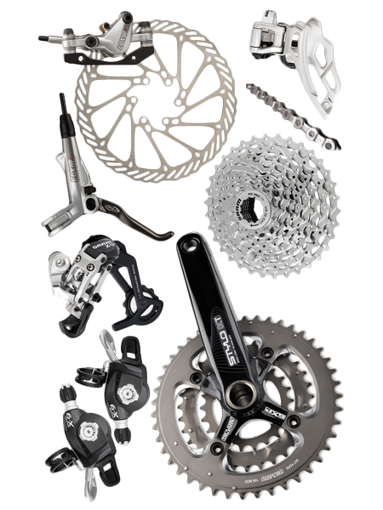
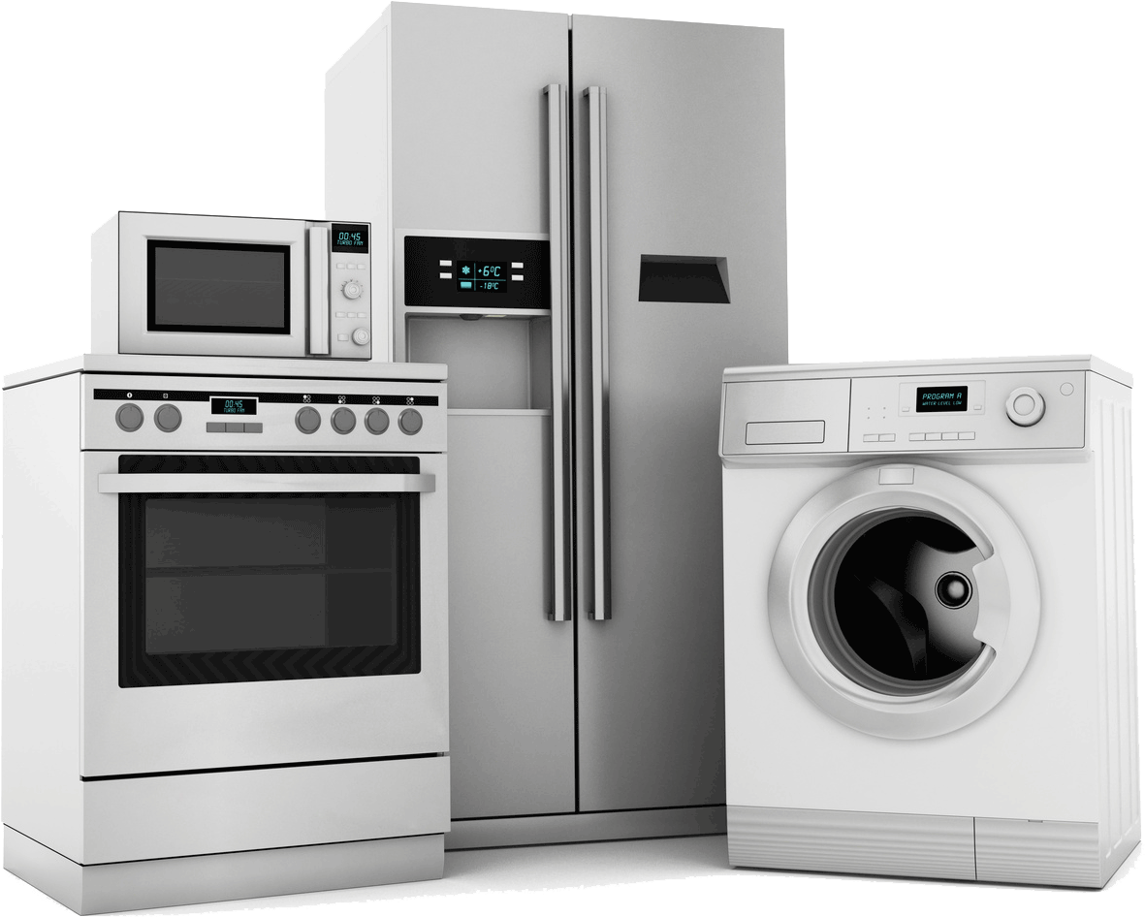
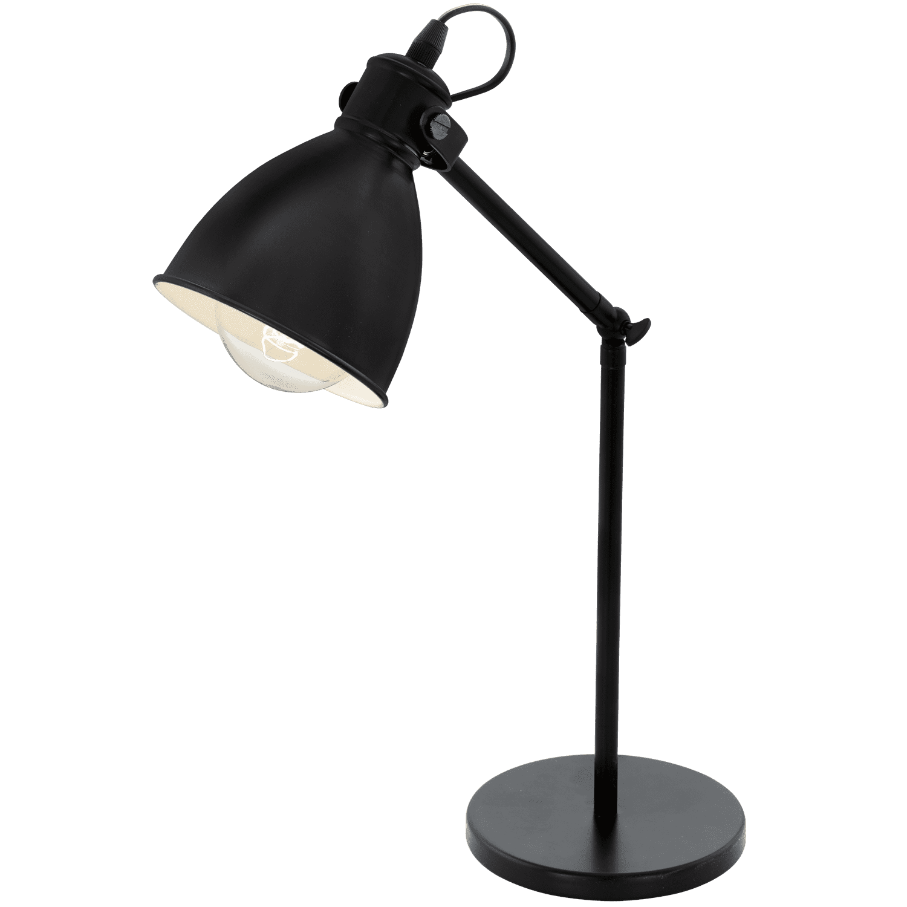
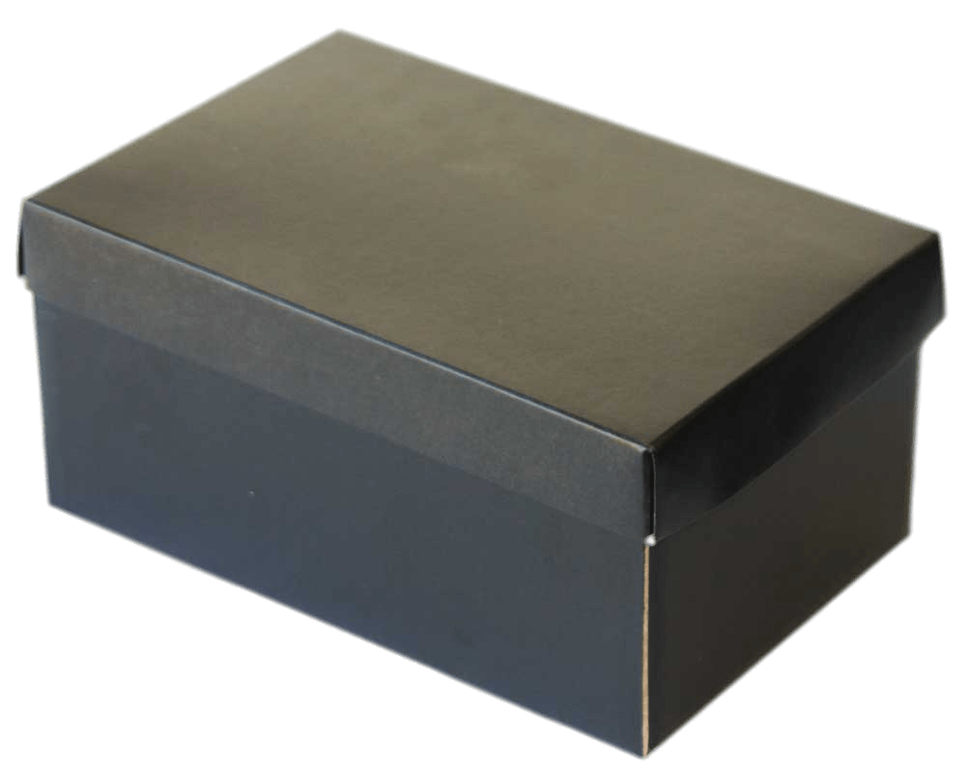
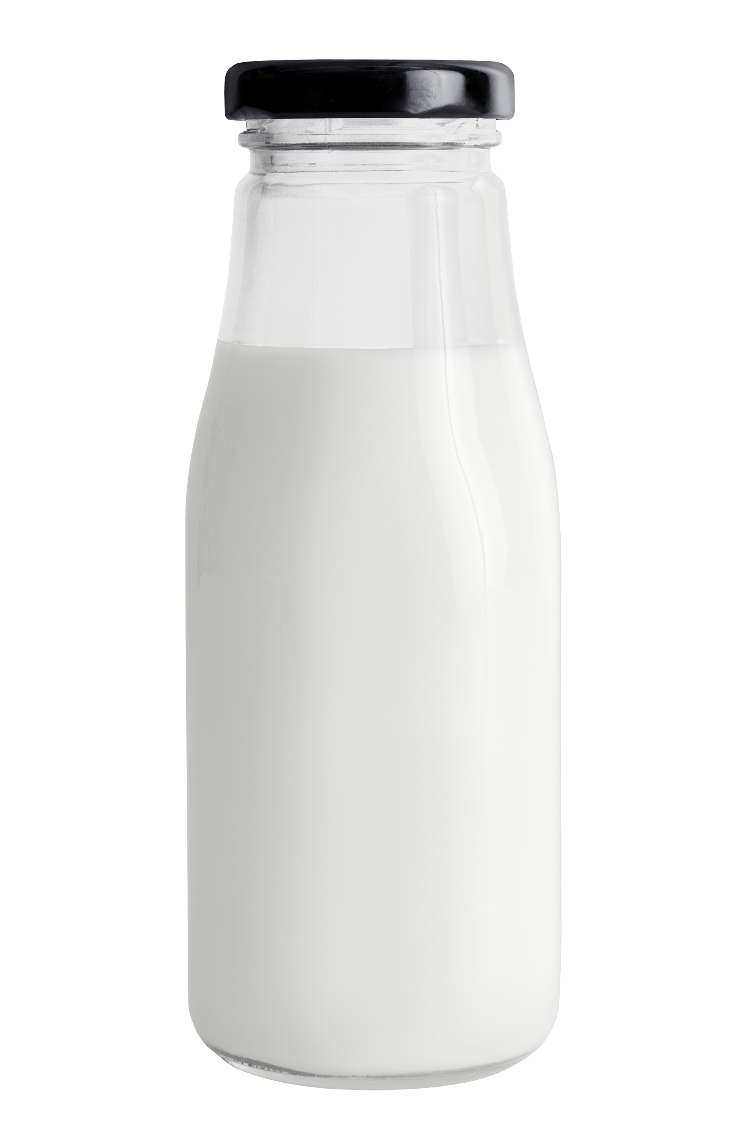
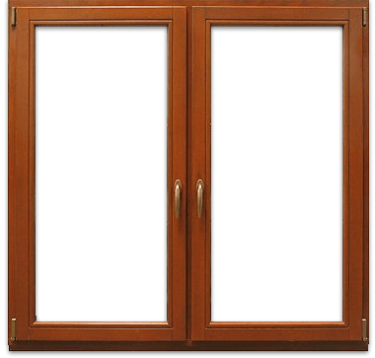
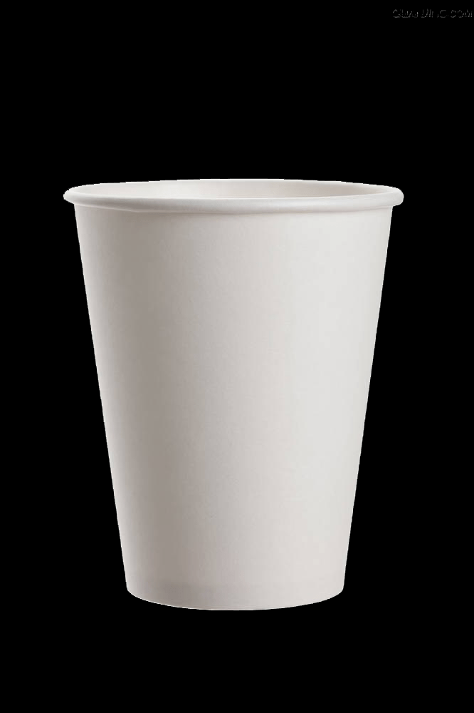
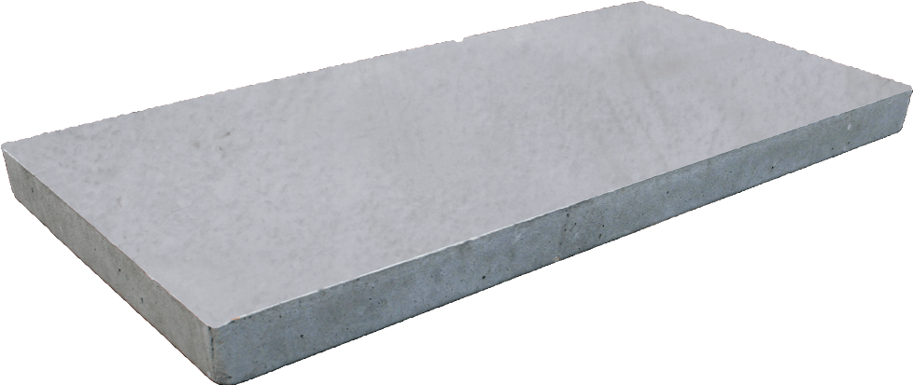
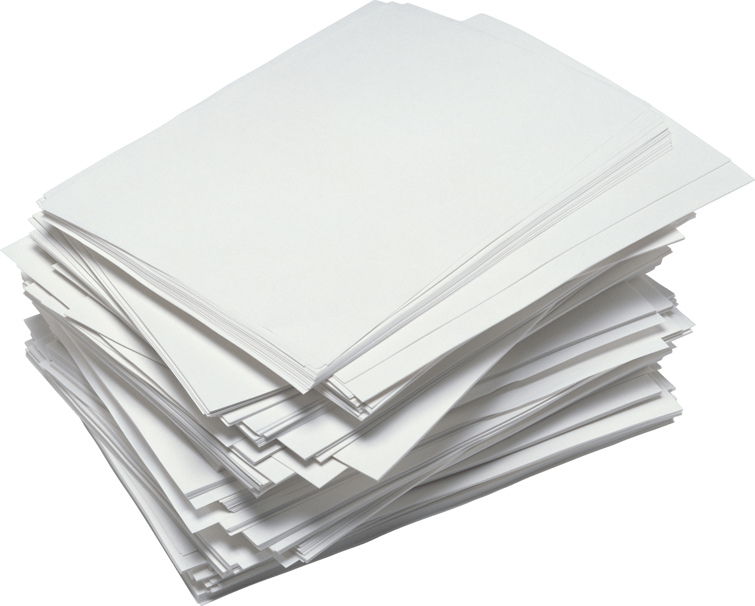
Muitos recicláveis podem ser transformados em novos produtos. Quais produtos podem ser refeitos de recicláveis?
Notes:
(Slide duration: 3 minutes)
Ask students:
What can be made with recycled metal cans?
What can be made from recycled PET plastic bottles?
What can be made from recycled cardboard?
What can be made from recycled glass?
Answer:
Allow them to think and answer on their own. The correct answers will be presented in the following slides.

Slide 19
Latas de metal
As latas de metal podem ser recicladas em latas, peças de bicicleta, eletrodomésticos e lâmpadas.
Notes:
(Slide duration: 3 minutes)
Ask students:
What are some other products that can be made from recycled metal? Can you think of any other items we use daily?
Answer:
Click 1: Metal cans can be made into the same can.
Click 2: Home appliances like refrigerators or lamps can also be made from recycled metal.
*Ask them for additional examples.

Slide 20
Papelão
O papelão pode ser reciclado em caixas, copos de papel, caixas de sapatos e papel de impressora.
Notes:
(Slide duration: 3 minutes)
Ask students:
Think of all the different types of paper products you use in your daily life from cups, paper towels, toilet paper, printer paper, cardboard boxes, and books. What are some other products that can be made from recycled metal?
Answer:
Click 1: Cardboard can be made into the same cardboard box.
Click 2: Shoe boxes, paper cups, printer paper, and books can all be made from recycled cardboard.
*Ask them for additional examples.

Slide 21
Garrafa de plástico PET
Garrafas de plástico PET podem ser recicladas em mais garrafas PET e têxteis
Notes:
(Slide duration: 3 minutes)
PET plastic, or the drink bottles with the #1 on them, are the most widely recycled plastic in the world.
Ask students:
What can we make using recycled PET plastic?
Answer:
Click 1: PET bottles can be made into the same PET plastic bottle.
Click 2: PET can also be made into yarn used to make clothes and carpets.
*Ask them for additional examples.

Slide 22
Vidro
O vidro pode ser reciclado em garrafas de vidro, novas janelas e até mesmo concreto misto.
Notes:
(Slide duration: 3 minutes)
Glass can be heated at high temperatures turning the material into a liquid. The liquid is then put into molds and cooled, ready to become new products.
Glass is fully recyclable and can be recycled endlessly without loss in quality or purity. Glass is made up of readily available materials including limestone, soda ash and sand.
Ask students:
What can we make with recycled glass jar?
Answer:
Recycled glass can be made back into the same jar.
Answer:
Recycled glass can also be made into windows and even concrete.
*Ask them for some additional examples.

Slide 23
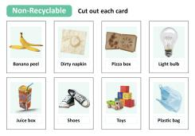
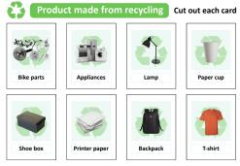
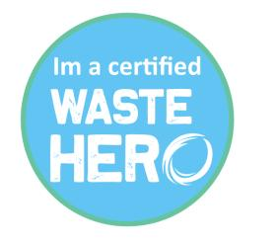
Próximos Passos
1
Divida os alunos em grupos e dê a cada grupo um baralho de cartas com fotos de itens recicláveis não recicláveis e fotos de produtos que podem ser feitos a partir de recicláveis. Diga aos alunos que eles trabalharão em equipe para combinar cada cartão de produto com um cartão reciclável mostrando em que ele poderia ser transformado por meio da reciclagem.
Não Reciclável
Recorte cada cartão
Produto feito de reciclagem
Recorte cada cartão
3
No final da semana, deixe os alunos saberem que eles são oficialmente um "Waste Heros" certificado agora e que podem ensinar sua família a reciclar em casa.
Casca de banana
Guardanapo sujo
Caixa de pizza
Lâmpada
Peças de bicicletas
Eletrodomésticos
Abajur
Copo de papel
Suco de caixa
Calçados
Brinquedos
Saco plástico
Caixa de sapato
Papel de impressora
Mochila
Camiseta
Diga aos alunos para pegar um pedaço de papel e anotar um material reciclável (garrafa de plástico PET) e peça-lhes que desenhem um produto que desejam fazer a partir do item reciclável. Peça-lhes que compartilhem com a classe. Crie o desenho como os slides apresentados.
Eu sou um
2
Certificado

